Slide 1

КОМАНДА PING
Студент: Малинин Михаил 3ПКС-120
Преподаватель: Сибирев Иван Валерьевич

Slide 2


Команда Ping
z
Данная команда проверяет подключение на уровне IP к другому компьютеру TCP/IP, отправляя сообщения эхо-запросов протокола ICMP. Отображаются сообщения о получении соответствующих эхо-ответов, а также время кругового пути. Ping — это основная команда TCP/IP, используемая для устранения неполадок подключения, доступности и разрешения имен. При использовании без параметров эта команда отображает содержимое справки.
Эту команду также можно использовать для проверки имени компьютера и IP-адреса компьютера. Если проверка связи с IP-адресом выполнена успешно, но проверка связи с именем компьютера не выполняется, может возникнуть проблема разрешения имен. В этом случае убедитесь, что указываемое имя компьютера можно разрешить через локальный файл hosts с помощью запросов службы доменных имен (DNS) или методов разрешения имен NetBIOS.

Slide 3
Синтаксис Команды Ping
Команда ping в командной строке должна обладать следующим синтаксисом: Ping domain_name, где domain_name - имя домена, который нужно проверить. Также вместо имени домена можно вести IP-адрес нужного веб-узла, шлюза или удаленного узла. Получить результат выполнения команды. Независимо от того, использовалась команда ping в CMD или в командной строке, открытой иным способом, вы увидите ход пинга.
ping [/t] [/a] [/n <count>] [/l <size>] [/f] [/I <TTL>] [/v <TOS>] [/r <count>] [/s <count>] [{/j <hostlist> | /k <hostlist>}] [/w <timeout>] [/R] [/S <Srcaddr>] [/4] [/6] <targetname>

Slide 4
Ключи Параметры команды Ping
Параметр | Описание
/t | Указывает, что команда ping Continue отправляет сообщения эхо-запросов в место назначения, пока не будет прервано. Чтобы прервать и отобразить статистику, нажмите клавиши CTRL + ВВОД. Чтобы прервать выполнение и выйти из этой команды, нажмите клавиши CTRL + C.
/a | Указывает, что разрешение имен должно выполняться на целевом IP-адресе. В случае успешного выполнения команды Ping отображает соответствующее имя узла.
Параметра <count> | Указывает число сообщений запроса эха, которые будут отправлены. Значение по умолчанию — 4.
/l <size> | Задает длину (в байтах) поля данных в сообщениях запроса эха. Значение по умолчанию — 32. Максимальный размер — 65 527.

Slide 5
Ключи Параметры команды Ping
Параметр | Описание
/f | Указывает, что сообщения эхо-запросов отправляются с флагом "не фрагментировать " в заголовке IP, установленном в значение 1 (доступно только в IPv4). Сообщения эхо-запроса не могут быть фрагментированы маршрутизаторами по пути к назначению. Этот параметр полезен для устранения неполадок с максимальным количеством блоков передачи (PMTU).
/l <TTL> | Задает значение поля срока жизни (TTL) в заголовке IP для отправленных сообщений эхо-запросов. По умолчанию используется значение TTL по умолчанию для узла. Максимальный срок жизни — 255.
/v <TOS> | Указывает значение поля типа службы (TOS) в IP-заголовке для отправленных сообщений запроса эха (доступно только в IPv4). Значение по умолчанию равно 0. TOS задаются в виде десятичного значения от 0 до 255.

Slide 6
Ключи Параметры команды Ping
Параметр | Описание
/r <count> | Указывает параметр записи маршрута в заголовке IP-адреса, который используется для записи пути, полученного сообщением запроса эха, и соответствующего сообщения о эхо-ответе (доступно только в IPv4). Каждый прыжок в пути использует запись в параметре запись маршрута . Если это возможно, укажите значение счетчика , равное или больше, чем число прыжков между источником и назначением. Число должно быть не меньше 1 и не больше 9.
ключ <count> | Указывает, что параметр отметка времени Интернета в заголовке IP используется для записи времени прибытия сообщения эхо-запроса и соответствующего сообщения эхо-ответа для каждого прыжка. Число должно быть не меньше 1 и не больше 4. Это необходимо для адресов назначения, находящейся в локальной связи.

Slide 7
Ключи Параметры команды Ping
Параметр | Описание
/j <hostlist> | Указывает, что сообщения эхо-запроса используют параметр свободного исходного маршрута в заголовке IP с набором промежуточных назначений, указанных в hostlist (только в IPv4). При свободной маршрутизации последовательные промежуточные назначения могут быть разделены одним или несколькими маршрутизаторами. Максимальное число адресов или имен в списке узлов равно 9. Список узлов представляет собой набор IP-адресов (в точечно-десятичной нотации), разделенных пробелами.
/k <hostlist> | Указывает, что сообщения эхо-запроса используют в заголовке IP параметр с максимальным исходным маршрутом с набором промежуточных назначений, указанных в hostlist (доступно только в IPv4). При использовании явной исходной маршрутизации следующее промежуточное назначение должно быть напрямую достижимо (оно должно быть соседом в интерфейсе маршрутизатора). Максимальное число адресов или имен в списке узлов равно 9. Список узлов представляет собой набор IP-адресов (в точечно-десятичной нотации), разделенных пробелами.

Slide 8
Ключи Параметры команды Ping
Параметр | Описание
/w <timeout> | Указывает время ожидания сообщения эхо-ответа, соответствующего заданному сообщению запроса эха, в миллисекундах. Если ответное сообщение не получено в течение времени ожидания, отображается сообщение об ошибке "запрос был превышен). Время ожидания по умолчанию — 4000 (4 секунды).
/R | Указывает путь к пути приема-передачи, который отслеживается (доступно только в IPv6).
Ключ <Srcaddr> | Указывает используемый исходный адрес (доступен только в IPv6).
/4 | Указывает IPv4, используемый для проверки связи. Этот параметр не требуется для определения целевого узла с IPv4-адресом. Необходимо только указать целевой узел по имени.

Slide 9
Ключи Параметры команды Ping
Параметр | Описание
/6 | Указывает IPv6, используемый для проверки связи. Этот параметр не требуется для определения целевого узла с IPv6-адресом. Необходимо только указать целевой узел по имени.
<targetname> | Указывает имя узла или IP-адрес назначения.

Slide 10
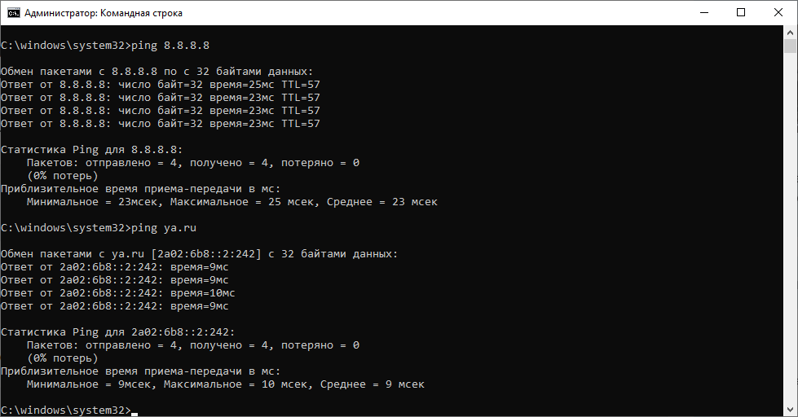
Пример использования команды Ping

Slide 11
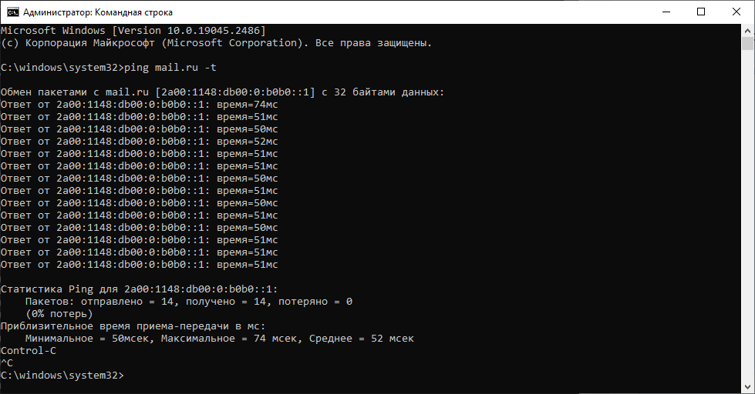
Пример использования команды Ping

Slide 12
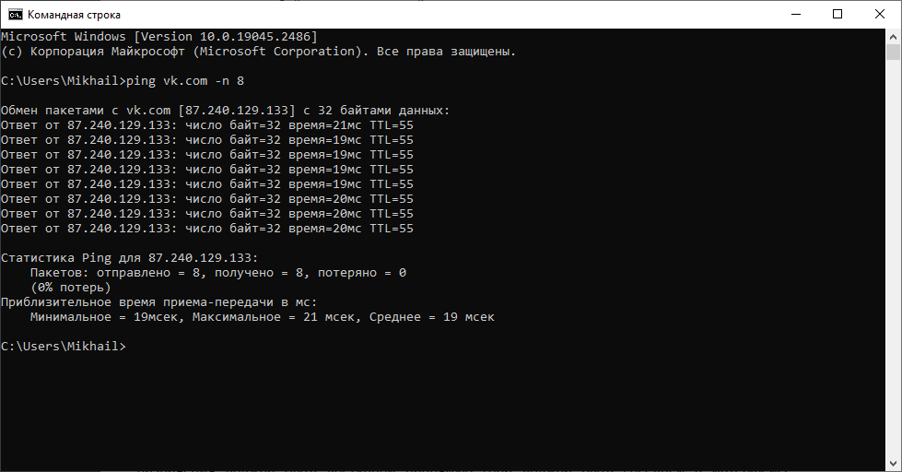
Пример использования команды Ping

Slide 13
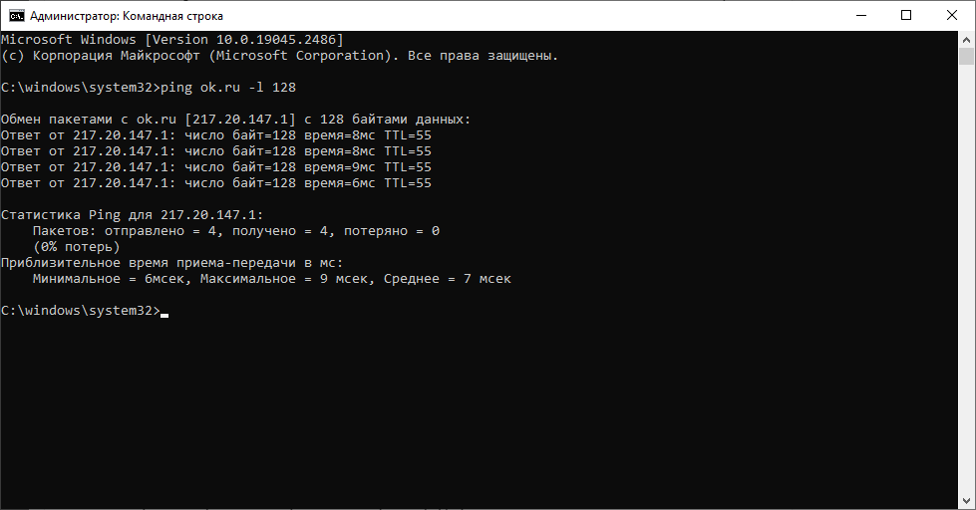
Пример использования команды Ping

